Slide 1
Taille d'une page web | Media Queries
Encadrer par : Essaraj Fouad
Présenté par :
CHAHBAR SOUFIANE

Slide 2
PLAN
Taille d'une page web
-Comment décider des dimensions de site Web à utiliser
Media Queries
-Types
-Exemple
-Pratiquement

Slide 3
Taille d'une page web
Au moment de conception de votre site web tu choisis l'appareil auquel vous souhaitez diffuser votre site web
Il existe des centaines d’appareils centaines des dimensions
Essayez de concevoir au moins 3 versions :
Petite : moins de 600px, format pour la plupart des smartphones
Moyenne : 600px – 900px, format pour la plupart des tablettes, les gros téléphones, et les petits ordinateurs
Large : plus de 900px, format pour la plupart des ordinateurs

Slide 4
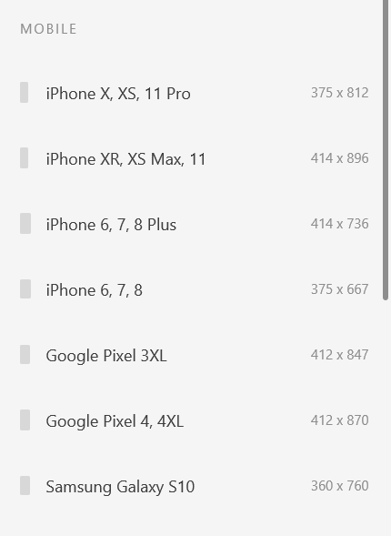
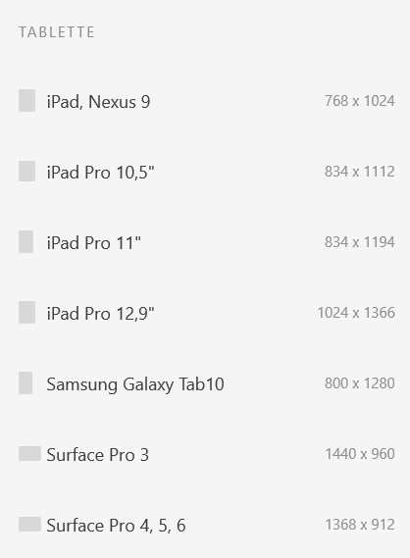
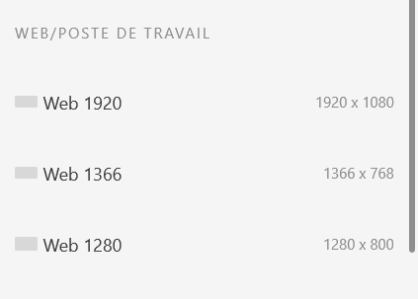
Petite : moins de 600px
Moyenne :
Large : plus de 900px

Slide 5
Comment décider des dimensions de site Web à utiliser, c'est-à-dire pour quelle résolution d'écran optimiser votre site Web
La première étape pour déterminer les meilleures dimensions Web sur lesquelles se concentrer est de déterminer les tailles d'écran mobile de votre marché cible.
Commencez par examiner les données démographiques de votre public.
Les données démographiques peuvent dicter les appareils que vos clients potentiels utilisent pour accéder à votre site Web.

Slide 6
Voici ce qu'il faut regarder:
Âge : recherchez la marque / le modèle d'appareil le plus populaire parmi la tranche d'âge que vous ciblez. YouGov est une excellente ressource à jour qui suit ces tendances et filtres.
Sexe : des ressources telles que YouGov peuvent également vous permettre de filtrer les appareils les plus populaires parmi les sexes.
Emplacement : en entrant dans un aperçu plus détaillé et plus détaillé, l'ajout de tendances locales vous aide à affiner votre concentration.
Revenu : si vous ciblez des publics à revenu élevé, votre site Web devra être précis et fonctionner correctement sur les appareils les plus récents et les plus à la pointe de la technologie.

Slide 7
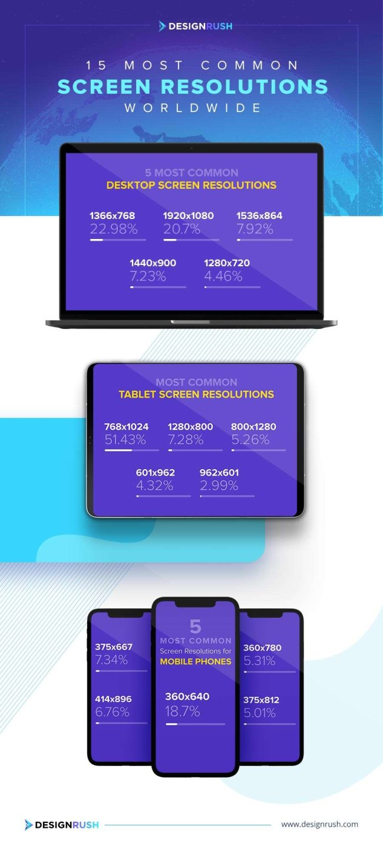

Slide 8
Media Queries
Media Queries est une technique CSS Introduite dans CSS3
Vous verrez que le contenu change d’échelle automatiquement pour s’adapter à ces nouvelles dimensions.
Il utilise la règle @media pour inclure un bloc de propriétés CSS seulement si une certaine condition est vraie.

Slide 9
Types
BreakPoint:
max-width
min-width
Orientation (Landscape)
Hide élément
Variable font

Slide 10
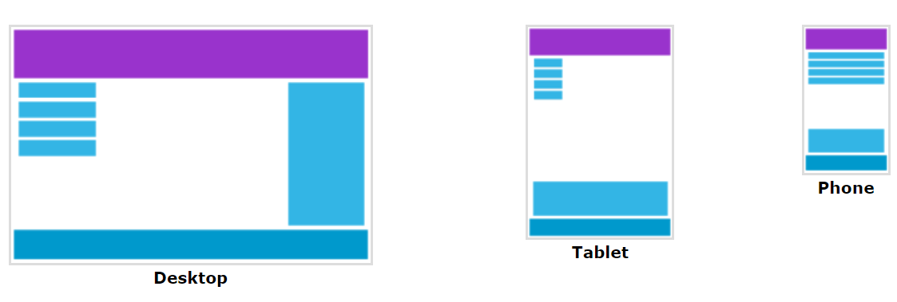

Slide 11
Exemple

Slide 12
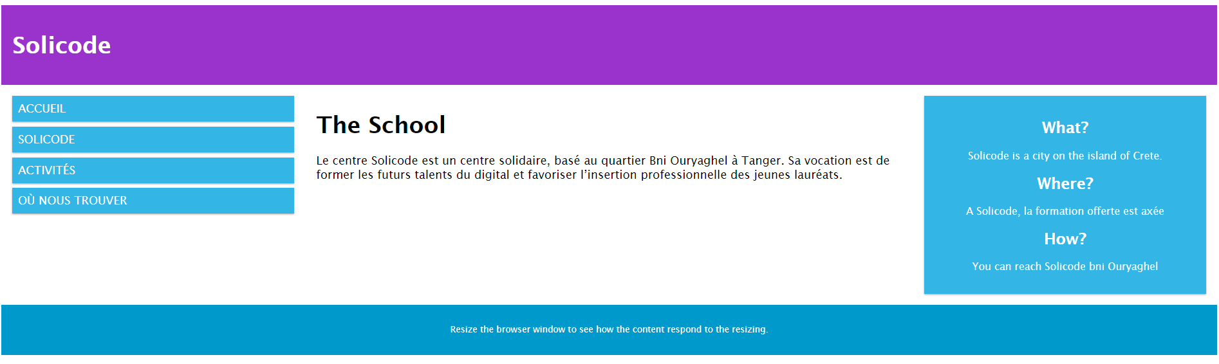
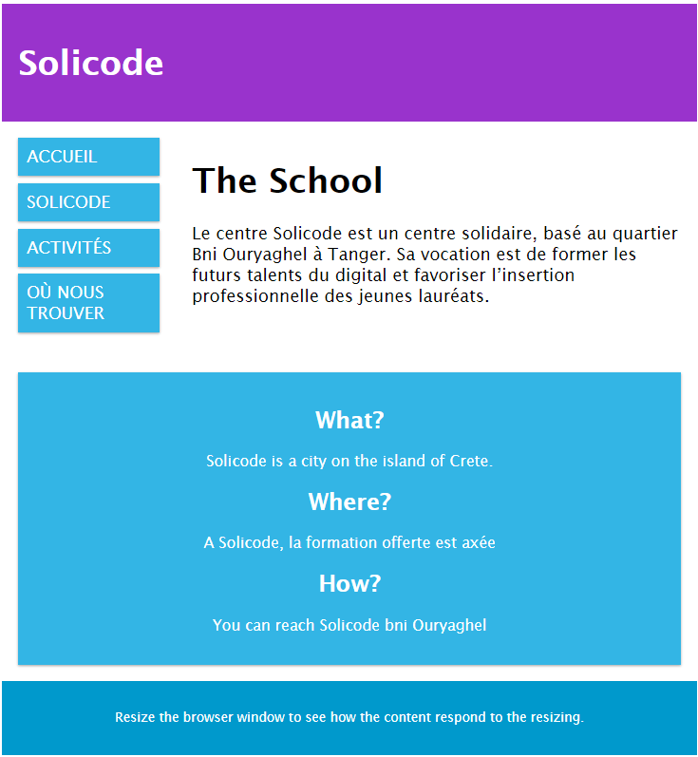
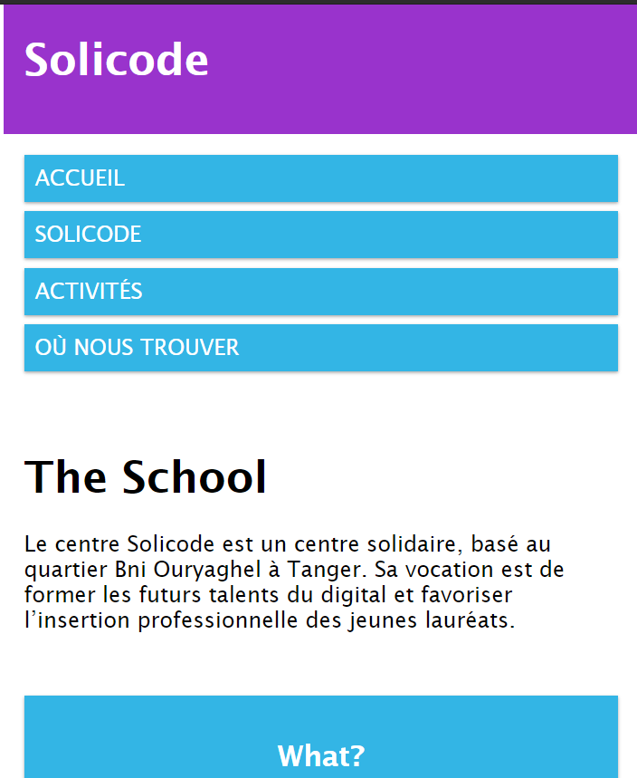

Slide 13
Ressources
https://www.w3schools.com/css/css_rwd_mediaqueries.asp
https://yougov.co.uk/ratings/consumer/fame/phone-models/all
https://www.designrush.com/
https://search.google.com/test/mobile-friendly
https://99designs.fr/blog/design-web-digital/lconception-sites-web-adaptatifs/

Slide 14
Merci pour vous attention

